Slide 1
A ConvNet for the 2020s
汇报人：王冠杰

Slide 2
背景
Transformer刷榜了，但是CNN就一定不行吗
ConvNet->Swin Transformer
Swin Transformer->ConvNet ?

Slide 3
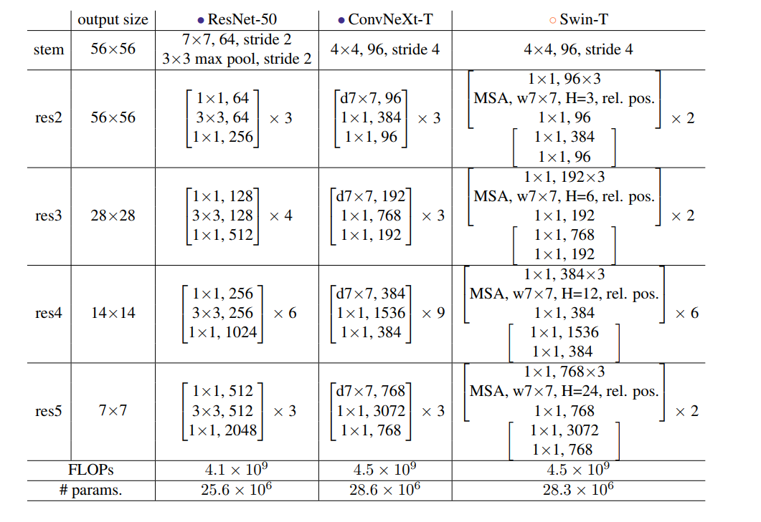
网络设计

Slide 4
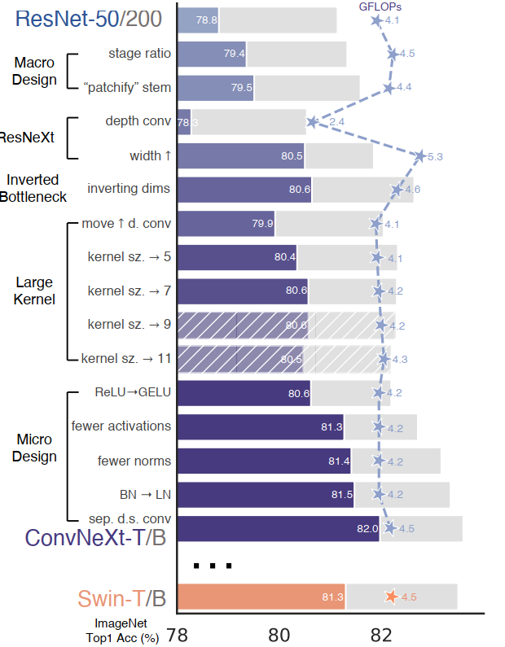
探索网络结构

Slide 5


Macro Design
确定网络的阶段计算比（1:1:3:1）（3:3:9:3）
与Transformer将图片分成patch对应，ConvNext的STEM如下

Slide 6
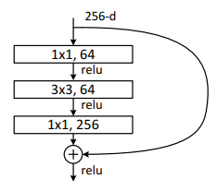
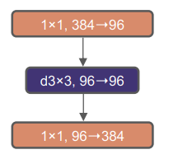
RexNeXt化
主要的思路是“用更多组、扩展宽度”
将bottleneck中的3x3卷积替换成dw conv，再把网络宽度从64提升到96
dw conv的操作类似于自注意力

Slide 7
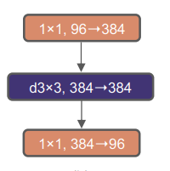
Inverted Bottleneck
同样也是与Swin Transformer对应起来（MLP中间FC的维度是两端的4倍）
在不同维度特征空间之间转换时避免压缩维度带来的信息损失

Slide 8
Micro Design
ReLU->GeLU
减少激活和归一化：过于频繁的做非线性投影对于网络特征的传递实际上是有损的
BN->LN

Slide 9
Thinking
很多工程上的启发：在小数据集上快速找出合适的超参数族；参考相似任务的训练设置；如何根据自己的需求来优化网络

Slide 10
谢谢 ！
请提宝贵意见

